Slide 1
ІНЖЕНЕРНИЙ БЛОКНОТ
БРАТИ СЕШАНЬ
Перекладено на українську групою KFAR GALIM Atid Plus, ІЗРАЇЛЬ #2101

Slide 2
ЩО ТАКЕ ІНЖЕНЕРНИЙ БЛОКНОТ?
Інженерний блокнот — це спосіб записувати подорож вашої команди протягом сезону FIRST LEGO League.
Запишіть процес проектування та створення робота
Записуйте свої дослідження, екскурсії та співбесіди, а також тестування свого рішення
Записуйте свої заходи, що ви робите під час зустрічей команди, і навіть свої майбутні ідеї
Одним словом, записувати можна ВСЕ!
FLL Tutorials містить кілька сторінок із справжніх інженерних журналів у FIRST LEGO League, а також кілька пустих шаблонів для використання вашою командою.
Перекладено на українську групою KFAR GALIM Atid Plus, ІЗРАЇЛЬ #2101

Slide 3
ЩО МОЖЕ БУТИ ВКЛЮЧЕНО?
Фотографії та малюнки
LDD CAD креслення вашого робота
Плани на сезон і завдання до виконання
Обговорення та рішення під час зустрічей команди
Ідеї та тести щодо дизайну роботів і навісного обладнання
Роздруківки коду та псевдокод
Проблеми, з якими ви зіткнулися
Внесені вами покращення
Ідеї, які у вас є
Перекладено на українську групою KFAR GALIM Atid Plus, ІЗРАЇЛЬ #2101

Slide 4
ДЕЯКІ КОРИСНІ ЗАПИТАННЯ
Яка мета сьогоднішньої зустрічі?
Які рішення були прийняті сьогодні?
Чому ви зробили такий вибір?
Що ви робили сьогодні?
Що спрацювало, що не спрацювало?
Коли щось не працювало, як ви вирішували проблему?
Які зміни ви плануєте внести наступного разу? Які ваші подальші дії?
Перекладено на українську групою KFAR GALIM Atid Plus, ІЗРАЇЛЬ #2101

Slide 5
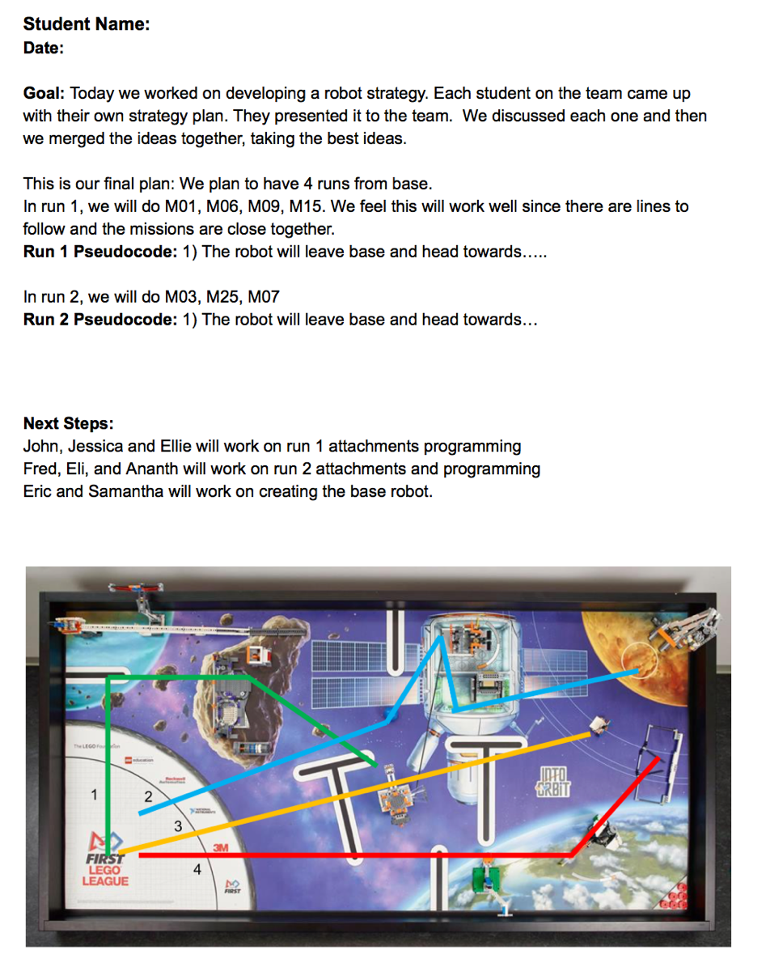
ІНЖЕНЕРНИЙ БЛОКНОТ ЗРАЗОК 1
Запишіть, як команда придумала свою стратегію гри для роботів
Запишіть, які місії ви будете виконувати в кожному запускі та псевдокодуйте
Записуйте, хто над чим працюватиме
Перекладено на українську групою KFAR GALIM Atid Plus, ІЗРАЇЛЬ #2101

Slide 6
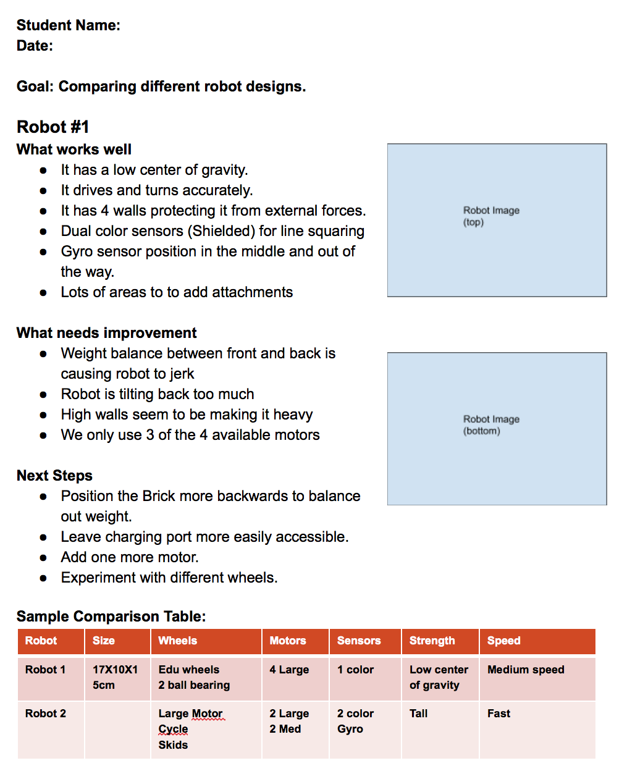
ІНЖЕНЕРНИЙ БЛОКНОТ ЗРАЗОК 2
Записуйте тести на різних базових роботах
Перекладено на українську групою KFAR GALIM Atid Plus, ІЗРАЇЛЬ #2101

Slide 7
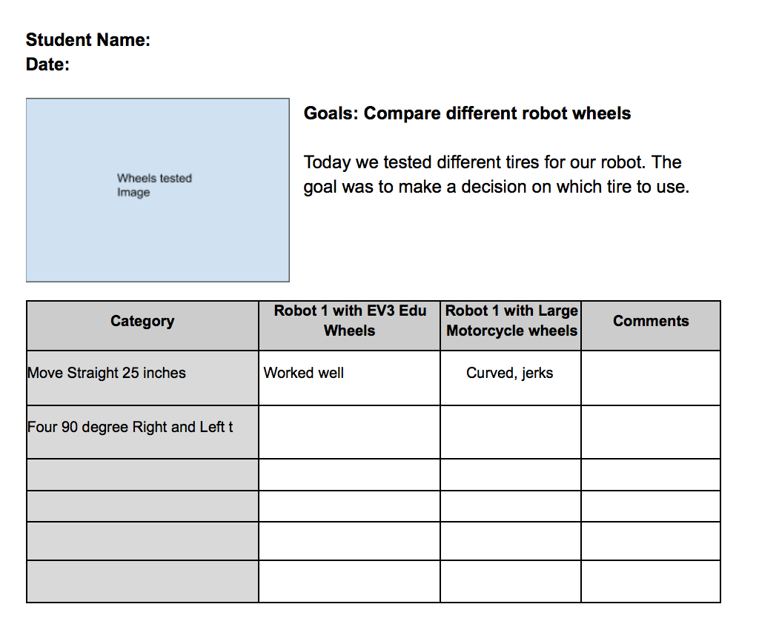
ІНЖЕНЕРНИЙ БЛОКНОТ ЗРАЗОК 3
Запишіть інші тести, наприклад порівняння різних коліс
Перекладено на українську групою KFAR GALIM Atid Plus, ІЗРАЇЛЬ #2101

Slide 8
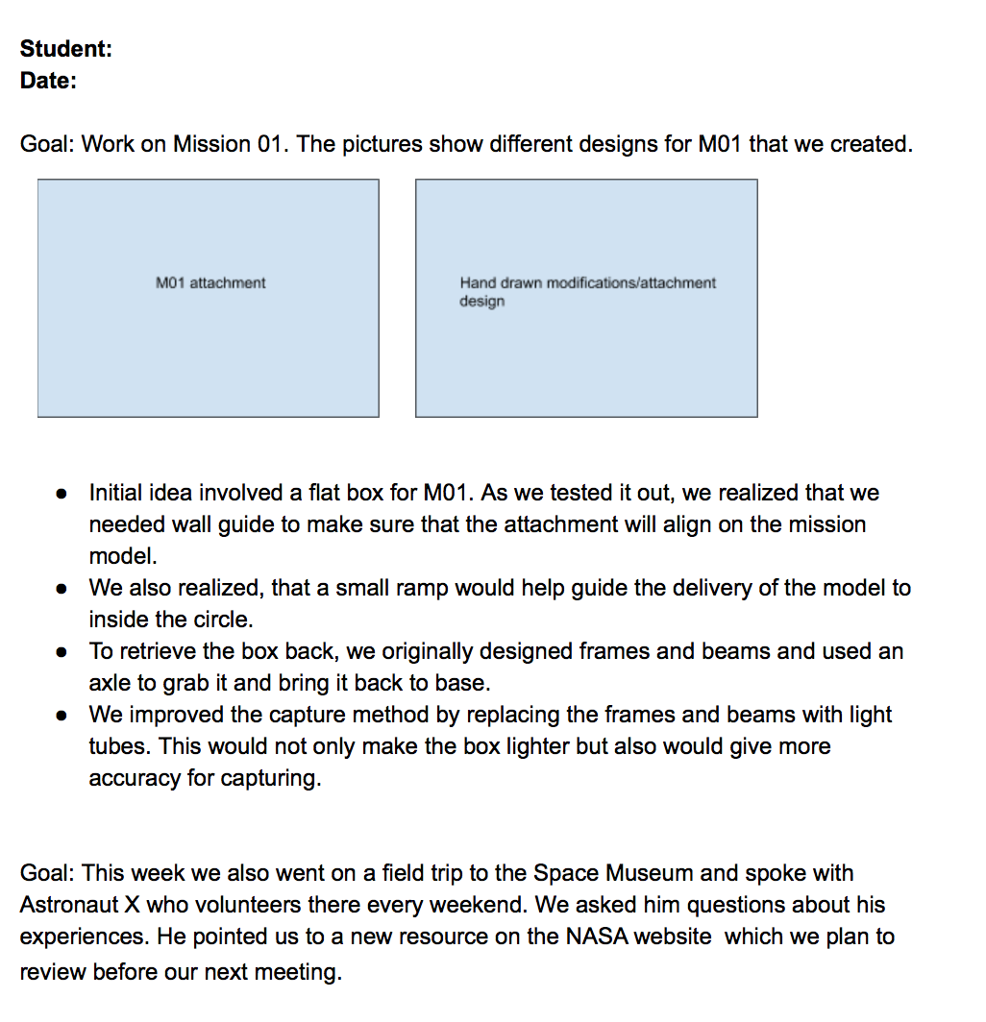
ІНЖЕНЕРНИЙ БЛОКНОТ ЗРАЗОК 4
Прикріплюйте файли при документуванні
Документуйте інтерв'ю/екскурсії
Перекладено на українську групою KFAR GALIM Atid Plus, ІЗРАЇЛЬ #2101

Slide 9
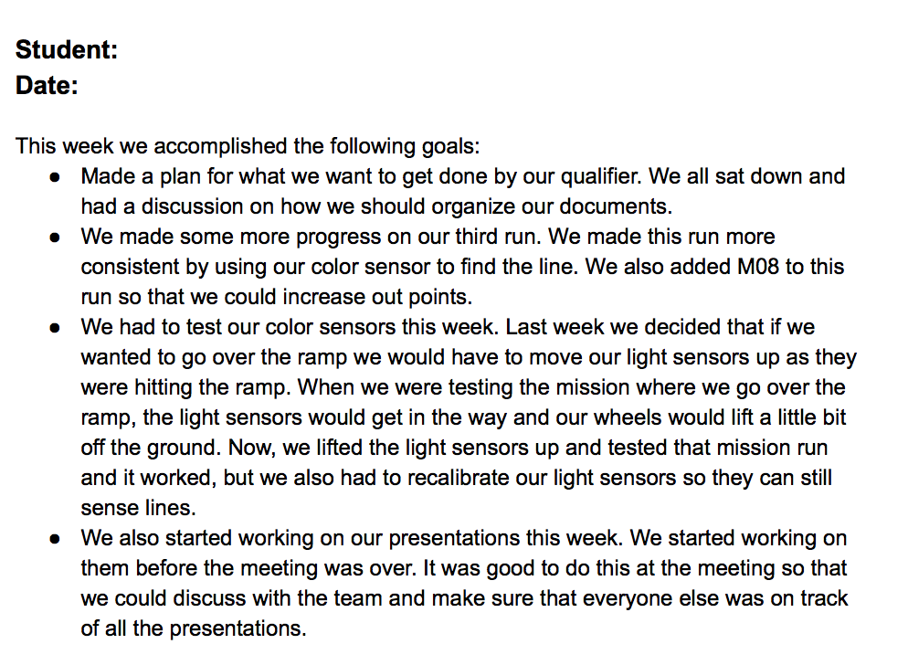
ІНЖЕНЕРНИЙ БЛОКНОТ ЗРАЗОК 5
Задокументуйте цілі, які ви поставили
Задокументуйте проблеми, з якими ви зіткнулися
Задокументуйте, над чим ви працювали під час зустрічі
Перекладено на українську групою KFAR GALIM Atid Plus, ІЗРАЇЛЬ #2101

Slide 10

УСПІХІВ!!!
Цей урок написали Санджай та Арвінд Сешан
Цей урок перекладений групою Mistyc Beavers #2101
Більше уроків для FIRST LEGO League доступні на www.flltutorials.com
Міжнародна ліцензія Creative Commons Attribution-NonCommercial-ShareAlike 4.0
Перекладено на українську групою KFAR GALIM Atid Plus, ІЗРАЇЛЬ #2101

Slide 11
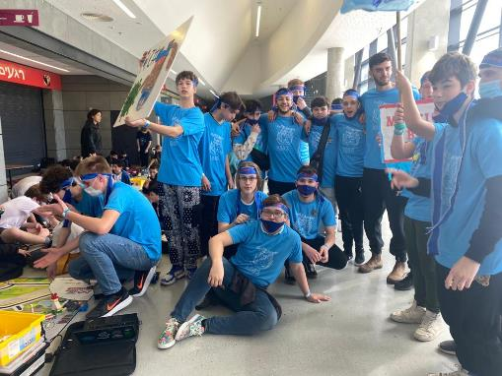
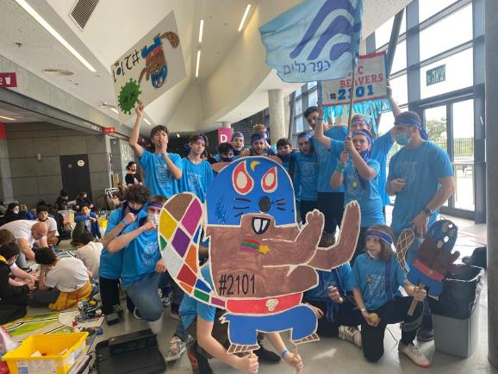
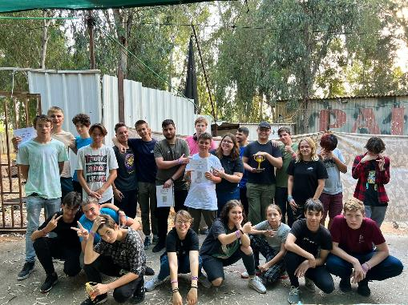
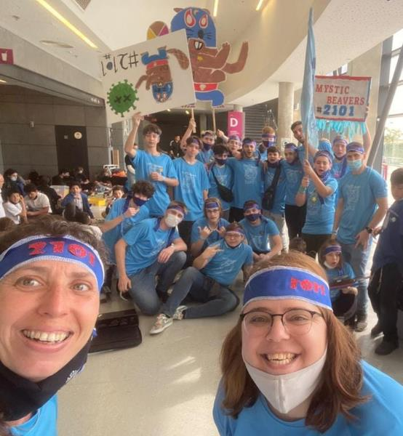
Mystic Beavers

